Slide 1
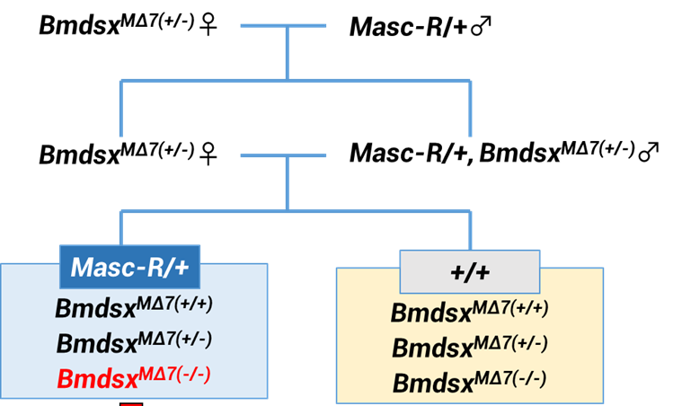
B
A
Bmdsx^{FΔ85/FΔ85}
Bmdsx^{FΔ85/FΔ85}
Bmdsx^{FΔ85/FΔ85}
Bmdsx^{+/+}
Bmdsx^{FΔ85/+}
Bmdsx^{FΔ85/+}
Bmdsx^{+/+}
Bmdsx^{+/+}
Bmdsx^{+/+}
Masc-R line
Bmdsx^{FΔ85} line
Size marker
G0
Masc-R/+ ♀
Bmdsx^{FΔ85/FΔ85}♂
bp
G1
+/+, Bmdsx^{FΔ85/+} ♀
Masc-R/+, Bmdsx^{FΔ85/+} ♂
G2
Masc-R/+
+/+
100
Bmdsx^{+/+}
Bmdsx^{+/+}
90
80
Bmdsx^{FΔ85/+}
Bmdsx^{FΔ85/+}
70
Bmdsx＋
Bmdsx^{FΔ85/FΔ85}
Bmdsx^{FΔ85/FΔ85}
50
Bmdsx^{FΔ85}
40
30
20
10

